Slide 1
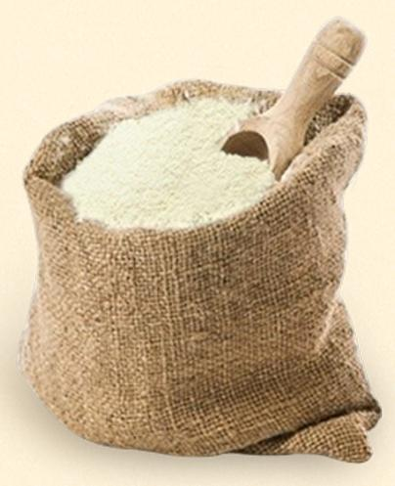
Белый-белый порошок
Насыпают нам в мешок.
…Вот и есть у нас мука
Из зерна пшеничного.
Как белёшенька, мелка –
Качества отличного!
Как теперь нам дальше быть?
Тесто из чего месить?

Slide 2
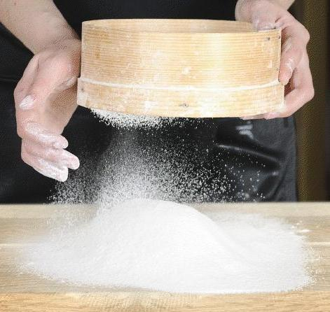
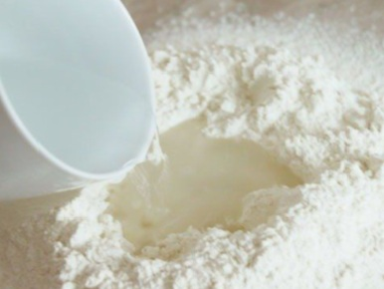
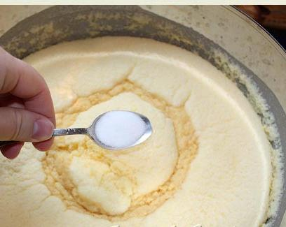
Что ж, начнём… Муку просеем.
Горкой насыпаем.
В серединку воду льём,
Маслом заправляем.
А теперь немного соли –
Лишь щепоточку, не боле…

Slide 3
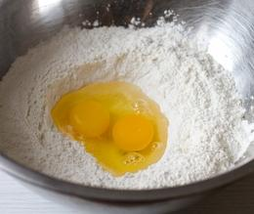
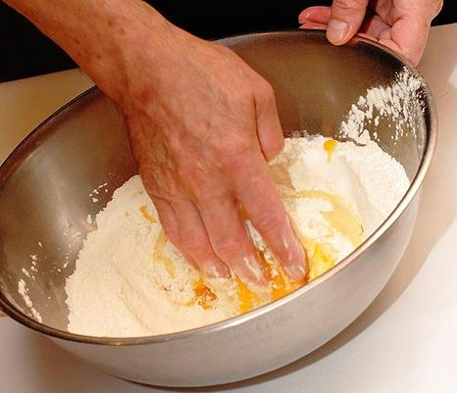
Яйцо добавим, сахар тоже,
Тесту это всё поможет
Пышным быть и очень вкусным. Поработаем искусно!

Slide 4
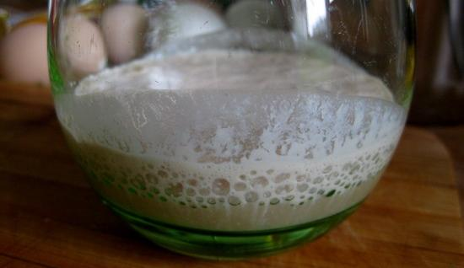
А тем временем опару
Мы для теста ставим:
Дрожжи с молоком, мукой
Взобьём и оставим.
Постоит пускай в тепле,
Чтобы выросло вдвойне!

Slide 5
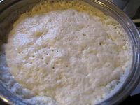
Вот опара и готова.
Теперь можно всё смешать.
Тщательно и аккуратно,
Чтобы хлебу силу дать!

Slide 6
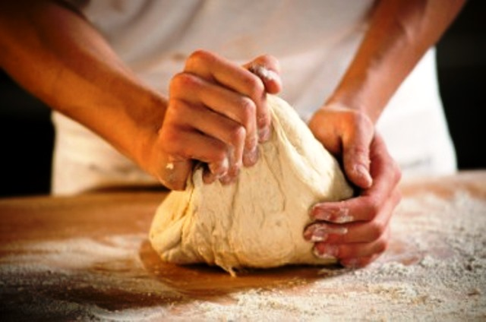
Есть у пекарей секрет
Терпеливым лишь здесь место!
Чем мы дольше месим тесто –
Тем пышнее будет хлеб!

Slide 7
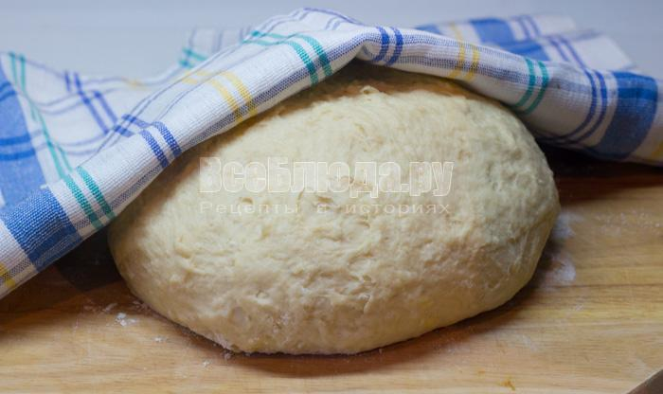
Тесту нужно дать подняться,
Чтобы сил могло набраться,
Чтоб воздушным было, пышным…
Вкусный хлеб не будет лишним!

Slide 8
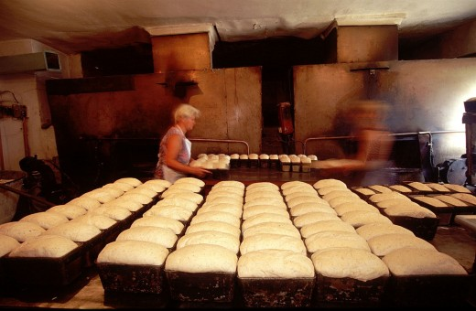
В формы тесто помещаем,
Пусть немного постоит.
В печке жару прибавляем –
Веселей огонь горит!
Ещё нужно подождать –
Подрастёт…и в печь сажать.

Slide 9
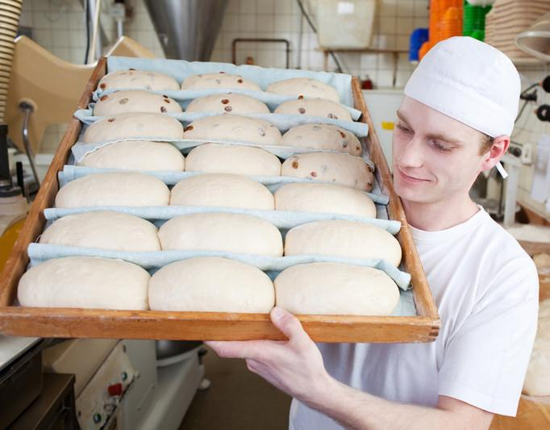
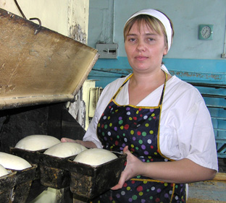
Время быстро пробежало –
Тесто в формах задышало:
Стало рыхлым, ноздреватым
И воздушным, словно вата.
Пора тесто ставить в печь,
Чтобы хлебушек испечь!

Slide 10
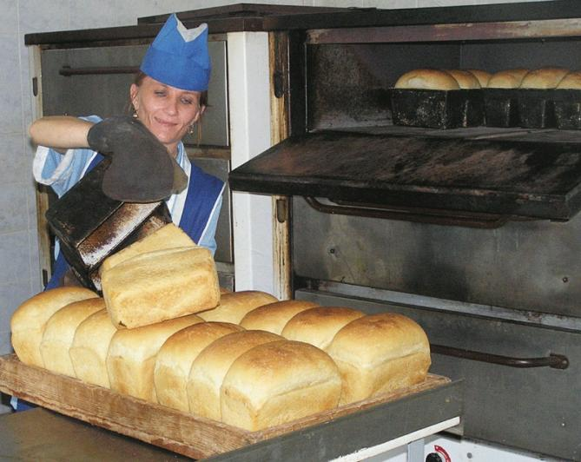
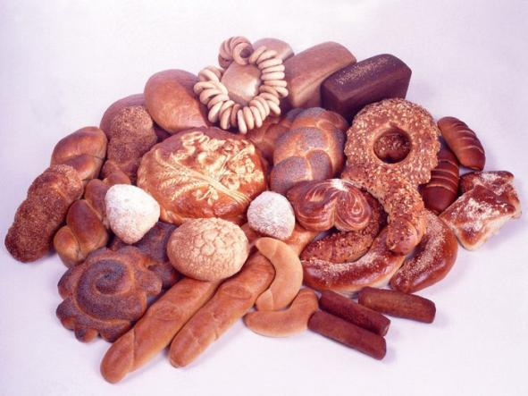
Вот запахло хлебом дома.
Это значит – всё готово!
Достаём мы из печи,
Ватрушки, плюшки, калачи,
Булки ароматные,
Караваи знатные!
Корочки хрустящие,
Румяные, блестящие!

Slide 11
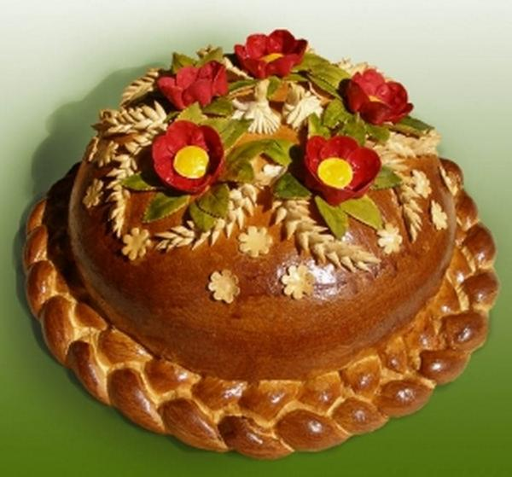
Каравай! Ах, красота!
Хлеб такой для торжества.
Не у всякой мастерицы
Может Хлеб такой родиться!

Slide 12
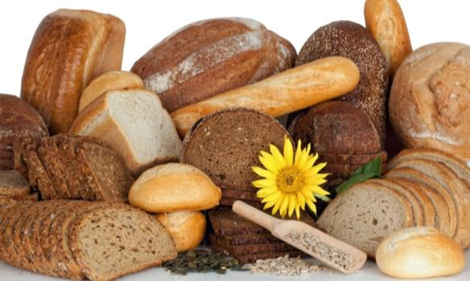
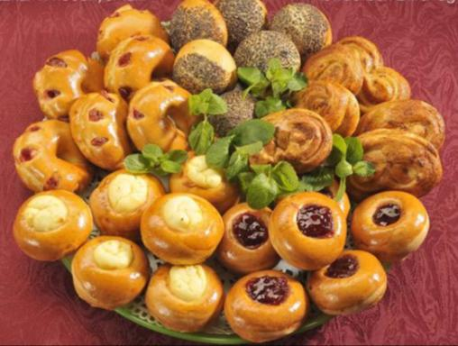
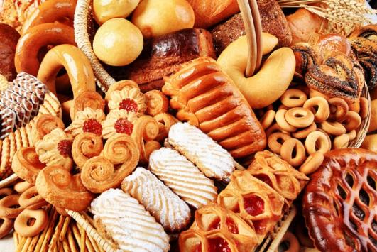
Хлеб пшеничный и ржаной,
Заварной и отрубной…
Булки, плюшки и ватрушки,
Баранки, бублики и сушки,
Вафли, сухари, печенье,
И пирожное с вареньем,
Пирожки и пироги –
Всё из хлебной из муки!

Slide 13
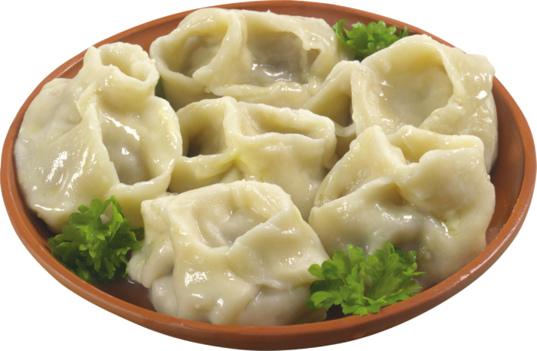
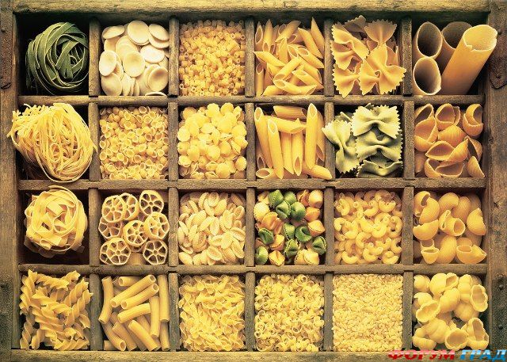
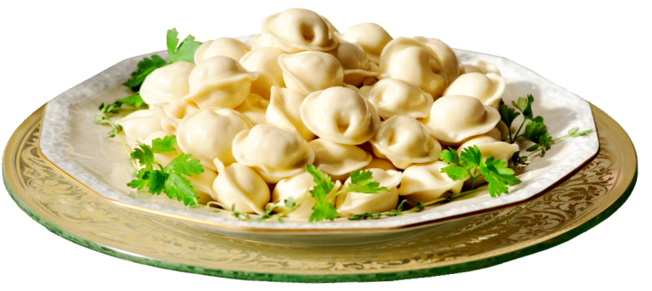
Макароны все на свете:
Рожки, ракушки и спагетти,
Манты и знатные пельмени…
Муку ничем мы не заменим!

Slide 14
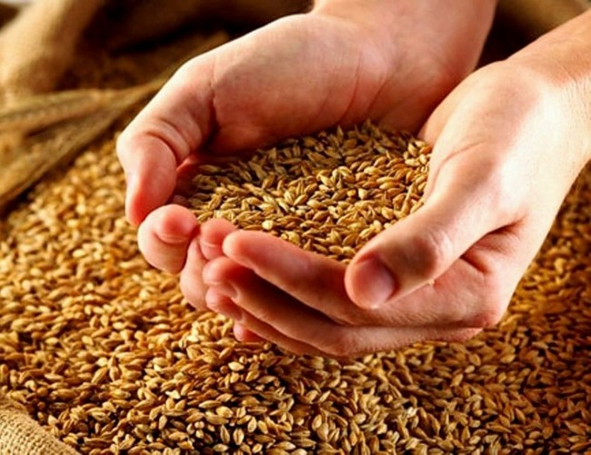
Хлеб, ребята, берегите!
Никогда им не сорите!
Много рук его растили,
Собирали, молотили,
Отдыха порой не знали,
Долго у печи стояли,
Чтоб для нас испечь полезный,
Хлеб душистый и чудесный!
Вот так малый колосок
На стол хлебом прийти смог!

Slide 15
СПАСИБО ЗА ВНИМАНИЕ!

